Slide 1
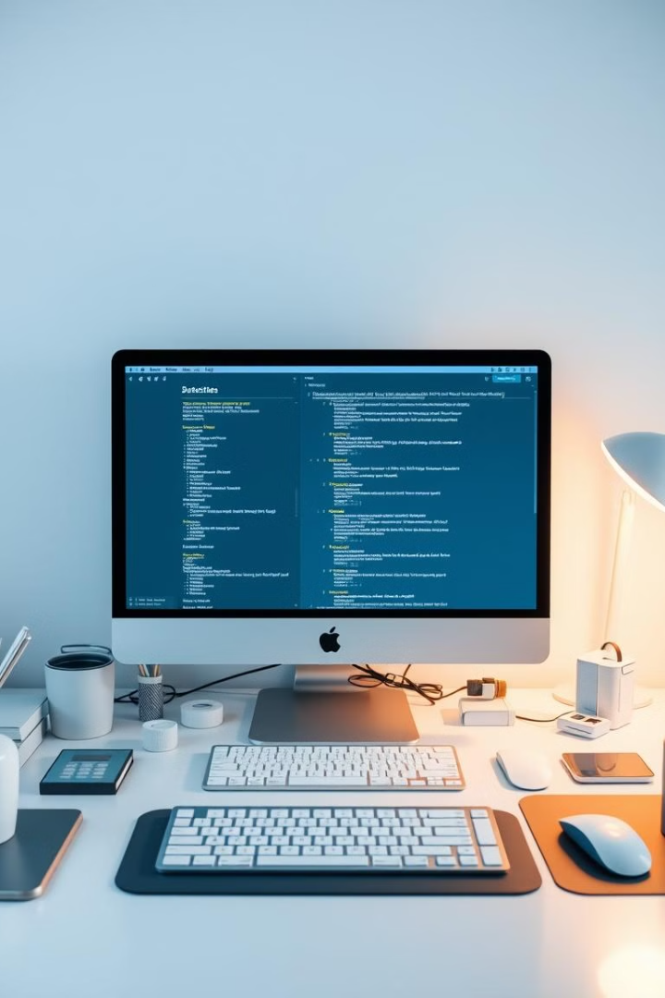
Fundamentos e Introducción a LibreOffice
Bienvenidas/os a esta capacitación en migración a LibreOffice. Aprenderemos los fundamentos de esta suite ofimática libre y abierta. Exploraremos sus ventajas y cómo facilitar la transición desde MS Office.

Slide 2

Introducción a LibreOffice
1
Objetivos del curso
Dominarás LibreOffice y sus componentes. Aprenderás a migrar eficientemente desde MS Office.
2
Metodología de trabajo
Combinaremos teoría con práctica. Realizaremos ejercicios para afianzar los conocimientos adquiridos.
3
Expectativas de los participantes
Compartiremos experiencias y resolveremos dudas. Tu participación activa es clave para el éxito del curso.

Slide 3

¿Qué es LibreOffice?
1
Software libre y código abierto
LibreOffice es gratuito y modificable. Su comunidad global contribuye constantemente a su mejora.
2
Componentes de la suite
Writer, Calc, Impress, Draw, Base y Math. Cada uno diseñado para tareas específicas.
3
Ventajas sobre software propietario
Mayor flexibilidad, sin costes de licencia. Actualizaciones frecuentes y soporte comunitario activo.
4
Formatos estándares (ODF)
Usa formatos abiertos. Garantiza la compatibilidad a largo plazo de tus documentos.

Slide 4




Configuración inicial del entorno de trabajo
Descarga e instalación
Obtén LibreOffice desde la web oficial. Sigue el asistente de instalación paso a paso.
Personalización de la interfaz
Ajusta barras de herramientas y atajos de teclado. Adapta LibreOffice a tu estilo de trabajo.
Configuración de preferencias
Establece opciones de autoguardado y recuperación. Personaliza la corrección ortográfica y gramatical.

Slide 5

Planificación de la migración
Identificación de necesidades
Evaluación de documentos existentes
Consideraciones sobre plantillas y formatos
Analiza tus requisitos específicos. Determina qué funciones de MS Office usas habitualmente.
Revisa tus archivos actuales. Identifica posibles problemas de compatibilidad y formatos complejos.
Planifica la adaptación de plantillas corporativas. Evalúa la necesidad de convertir formatos especiales.

Slide 6

Mejores prácticas y gestión del cambio
Instalación paralela
Migración gradual
Mantén MS Office temporalmente. Facilita la transición gradual y soluciona incompatibilidades puntuales.
Comienza con documentos simples. Avanza progresivamente hacia archivos más complejos.
Gestión de resistencia
Recursos disponibles
Se ofrece apoyo continuo y formación a las personas usuarias.
Utiliza la documentación oficial y foros comunitarios. Aprovecha tutoriales en línea y cursos especializados.

Slide 7

Actividades prácticas de migración
Tarea
Descripción
Tiempo estimado
Evaluación de documentos
Revisar archivos propios
20 minutos
Plan de migración
Crear estrategia personal
15 mins
Identificación de desafíos
Listar posibles obstáculos
10 minutos

Slide 8





Fundamentos de Writer: Trabajo con documentos
Crear nuevos documentos
Aprende a iniciar proyectos desde cero. Explora las plantillas predefinidas de Writer.
Abrir documentos existentes
Descubre cómo acceder a tus archivos. Maneja diferentes formatos, incluyendo los de MS Word.
Guardar en diferentes formatos
Domina las opciones de guardado. Asegura la compatibilidad con otros programas.
Exportar a PDF
Crea documentos PDF profesionales. Aprovecha las opciones avanzadas de exportación de Writer.

Slide 9
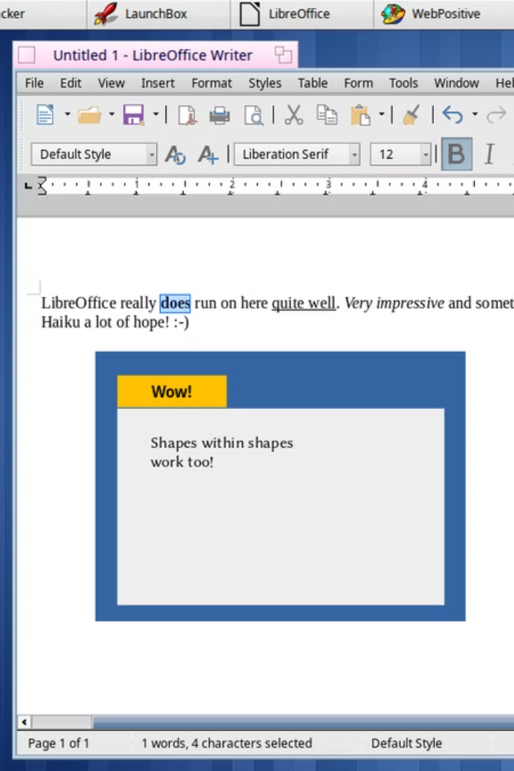
Navegación y edición básica en Writer
1
Movimiento en el documento
Usa atajos de teclado para navegar eficientemente. Domina el desplazamiento rápido entre páginas.
2
Edición de texto
Practica la selección, copia y pegado de texto. Familiarízate con las opciones de deshacer y rehacer.
3
Búsqueda y reemplazo
Utiliza las herramientas de búsqueda avanzada. Aprende a realizar reemplazos masivos con precisión.

Slide 10
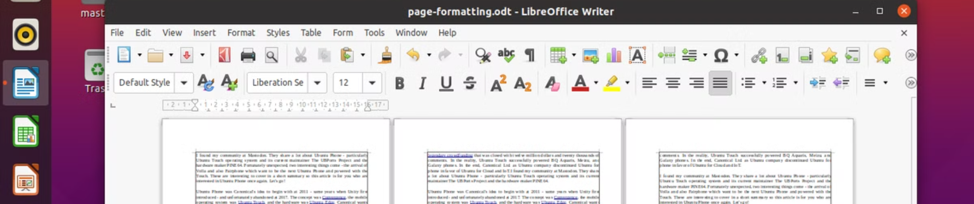
Formato básico en Writer
Fuentes y estilos
Alineación y espaciado
Viñetas y numeración
Explora la galería de fuentes de LibreOffice. Aplica estilos predefinidos para mantener la consistencia.
Ajusta la alineación del texto y los párrafos. Controla el espaciado para mejorar la legibilidad.
Crea listas ordenadas y no ordenadas. Personaliza el estilo de las viñetas y la numeración.

Slide 11

Seguimos en la sesión 2

